Slide 1
Aktuellt från SPOR-POP
PAK-UVA
Postoperativa avvikelser och komplikationer

Slide 2
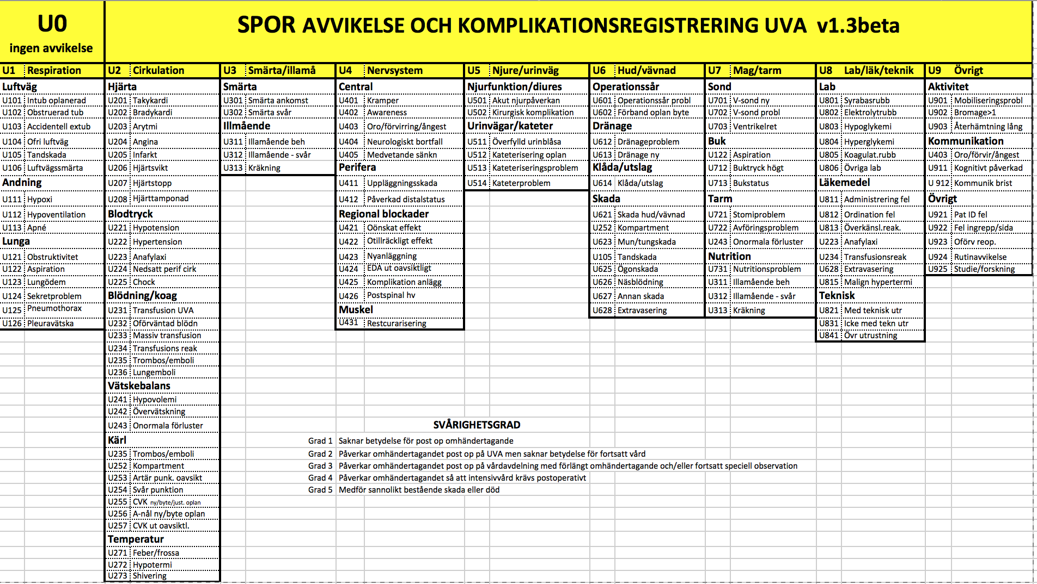

Slide 3
PAKUVA definitioner
V1.3 kommer att implementeras elektronisk
Definierat enl. VIPS, SNOMED-CT, Internationell guidelines
Kommentar och åsikter senast 31 maj 2015
SFAI-BABI input och definitioner för barn

Slide 4
PAKUVA har testats under 2014
n=1060
‘Inkörningsperiod’
Lätt att använda
Oftast underregistrering
18-52% avvikelse och komplikationer
1/3 hade >2 avvikelser
50% Grad 2, 29% > Grad 3

Slide 5
PAKUVA ska valideras under 2015
Minst 10 sjukhus, minst 2000 fall
‘Inkörningsperiod’
Användarvänlighet
Grodor
Stickprovsvalidering mot journaler

Slide 8
KOMPLIKATIONER EFTER UVA?

Slide 9
Come for the operation, stay for the complications!
Complications have profound effects on mortality, long after the intial procedure Khuri et al. Ann Surg 2005; 242: 326–343
Not incidence of complications per se, but how we manage them when they arise that affects mortality – FAILURE TO RESCUE! Ghaferi A et al. N Engl J Med 2009; 361: 1368-75

Slide 10
Komplikationer har större effekt än pre- eller intra-op variabler
7 av 12 största prediktiva variabler för 30d mortalitet var komplikationer
förekomsten av komplikation var den starkaste prediktiv faktor för korttids mortalitet och den tredje största prediktiv faktor för långtids mortalitet

Slide 11
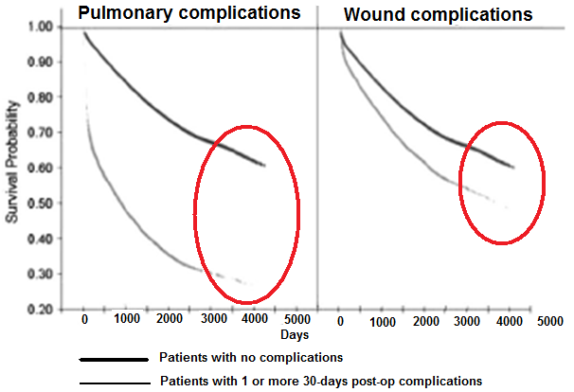
Minskad lång-tids överlevnad

Slide 12
Incidens av komplikationer
VISION study: 8% suffering from MINS, most of whom do not fulfill diagnostic criteria for AMI. Anesthesiology 2014; 120:564-78
Haynes et al. Major complications 7-11%. NEJM 2009;360:491-9
OPTIMIZE: 31- 42%. JAMA. 2014;311(21):2181-2190

Slide 13
Incidens av komplikationer
POISE-2 clonidine study: 37-48% had clinically important hypotension, 8-12% had clinically important bradycardia. 6% had MI . Devereaux PJ et al. Engl J Med 2014;370:1504-13.
Oscarsson Tibblin: MACE 3-35% in ASA III-IV patients undergoing emergent/urgent surgery. Acta Anaesthesiol Scand 2009; 53: 986–994
Walsh M. MAP and clinical outcome study: 7.4% AKI, cardiac complications 2.8%, MI 2.3%. Anesthesiology 2013;119:507-15

Slide 14
Primary:
•Incidence of 30-day in-hospital complications after elective surgery
Secondary:
•30-day in-hospital mortality associated with complications
•Relationship between complications and use of critical care
•Effect of complications on duration of hospital stay

